Slide 1
Игры, способствующие накоплению детьми опыта общения с малознакомыми взрослыми и детьми в период адаптации
Муниципальное казенное дошкольное образовательное учреждение Центр развития ребенка-детский сад «Сардаана» муниципального образования «Ленский район» РС (Я)
Воспитатель
Кутилова Дарья Валентиновна

Slide 2
Актуальность:
Проблема адаптации определяется в индивидуальных особенностях ребенка в детском саду, формировании эмоционального контакта, доверия .
Задачи:
обеспечить эмоциональную разрядку;
снять нервное напряжение;
уменьшить страх наказания, замкнутого пространства; -
улучшить гибкость в поведении;
освоить групповые правила поведения;
наладить контакт между детьми, между взрослыми и детьми.

Slide 3
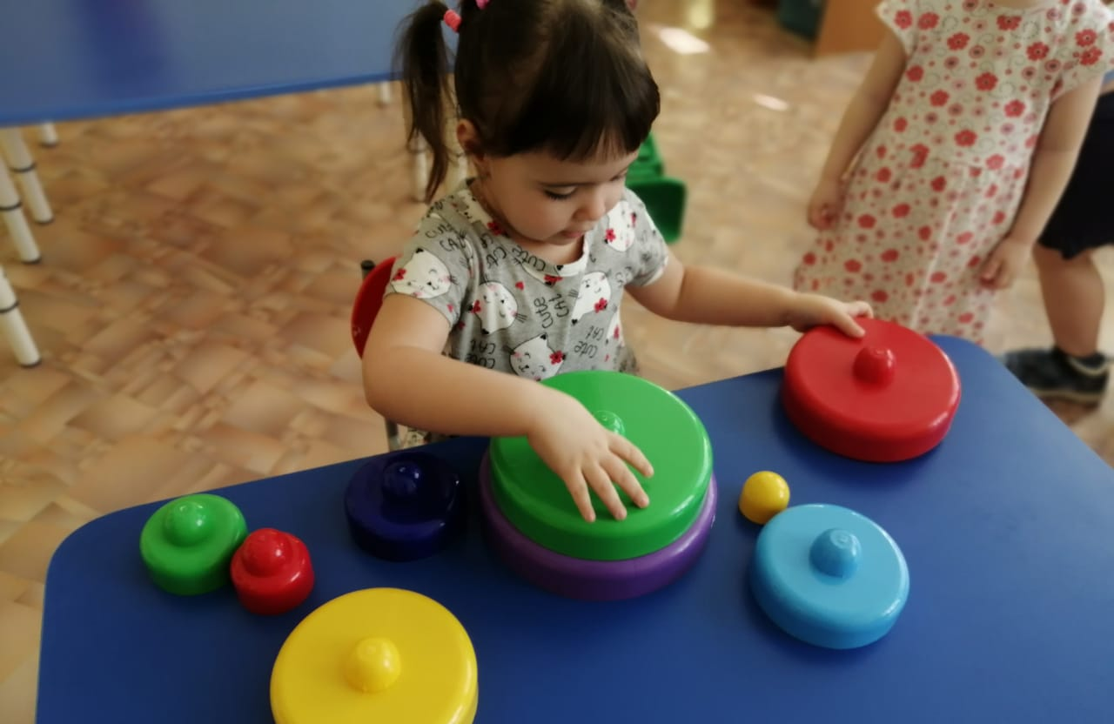
Роль игры:
Помогает познать окружающий мир
развивает искусство общения;
помогает управлять своими чувствами;
дает возможность переживать массу эмоций.

Slide 4
Правила организации игровой деятельности
организатором игры является взрослый
взрослый делает всё, чтобы создать во время игры комфортную, теплую атмосферу.
взрослый внимательно следит за ходом игры, контролируя ее начало, продолжение и конец.
игры должны быть как фронтальные , так и индивидуальными, чтобы ни один ребёнок не чувствовал себя брошенным.

Slide 5
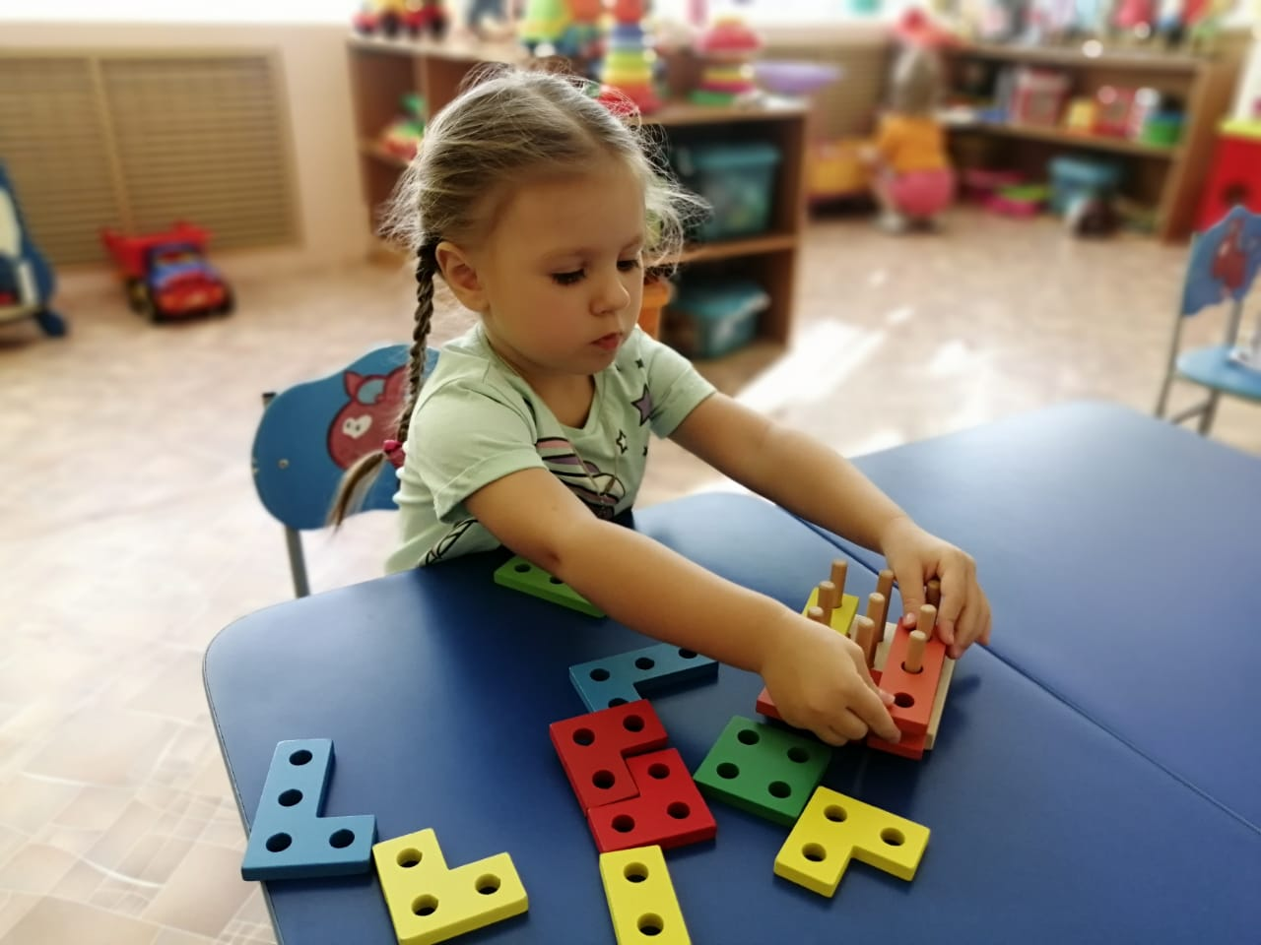
Алгоритм действий для организации игры:
-знакомство; -игры с использованием игрушек и предметов; -контакт руками; -телесный контакт.

Slide 6
Виды игровой деятельности:
Игра с сюжетно – образными игрушками
Обучающие игры
Игры с дидактическими игрушками
Игры со строительным материалом
Игры с предметами- орудиями
Игры забавы – развлечения
Театрализованные игры

Slide 7
Игры для накопления опыта общения с малознакомыми взрослыми
Проводятся индивидуально:
«Зеркало»
«Привет – пока»
«Дай ручку»
«Покружимся»

Slide 8
«Игра с бубном»
«Иди ко мне»
«Хлопаем в ладоши»
«Котёнок»
Чтобы общение было корректным, взрослый должен находиться на одном уровне с ребёнком и обращаться к нему негромким, спокойным голосом, чтобы не напугать его

Slide 9
Игры для накопления опыта общения с детьми
Проводятся с группой и подгруппой детей, формируют развитие коммуникативных навыков::
«Танечка»
«Прятки с платочком»
«Хоровод с куклой»
«Поезд»
«Мячик»

Slide 10
Заключение
Таким образом, использованные в моей работе вышеизложенные игры помогли детям моей группы пройти адаптацию с хорошим результатом, быстро наладить контакт со сверстниками и окружающими их малознакомыми людьми.
Лишь у 5% детей адаптация прошла тяжело.

